Slide 1


как оставаться физически активным во время карантина или самоизоляции
ГБУЗ ПК «ЦЕНТР МЕДИЦИНСКОЙ ПРОФИЛАКТИКИ»
15.04.2020

Slide 2
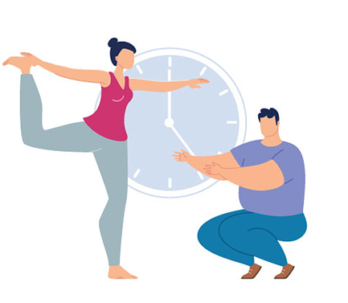
Рекомендация 1
Делайте короткие активные перерывы в течение дня.
Короткие разминки являются дополнением к рекомендациям выше в отношении продолжительности физической активности в течение недели. Вы можете взять за основу предложенные ниже упражнения для поддержания физической активности каждый день. Танцы, игры с детьми и выполнение домашних обязанностей, таких как уборка дома и уход за садом, также позволяют оставаться физически активными в домашних условиях.
Информация подготовлена на основе материалов ВОЗ

Slide 3

Рекомендация 2
Используйте онлайн ресурсы.
Воспользуйтесь преимуществом онлайн-ресурсов, предлагающих комплекс физических упражнений. Многие из них находятся в бесплатном доступе на YouTube. В отсутствие опыта выполнения подобных упражнений, будьте осторожны и примите во внимание свои ограничения.
Информация подготовлена на основе материалов ВОЗ

Slide 4

Рекомендация 3
Ходите
Даже в небольших помещениях хождение по периметру или марш на месте могут помочь вам оставаться активными. Если вам звонят, стойте или ходите по дому, во время разговора, а не сидите. Если вы решили выйти на улицу, чтобы прогуляться или заняться спортом, убедитесь, что вы находитесь на расстоянии не менее 1,5 метра от других людей.
Информация подготовлена на основе материалов ВОЗ

Slide 5

Рекомендация 4
Проводите время в стоячем положении.
Сократите время, проводимое в сидячем положении, и по возможности отдавайте предпочтение положению стоя. В идеале в каждый отдельный период старайтесь оставаться не более 30 минут в сидячем положении и положении лежа. Рассмотрите возможность использования стола на высоких ножках, позволяющего работать в положении стоя, или используйте в качестве подставок книги или другие приспособления. Во время отдыха в сидячем положении отдавайте предпочтение умственным видам деятельности, таким как чтение, настольные игры и пазлы.
Информация подготовлена на основе материалов ВОЗ

Slide 6

Рекомендация 5
Расслабление.
Медитация, глубокие вдохи и выдохи помогут вам сохранять спокойствие.
Информация подготовлена на основе материалов ВОЗ

Slide 7
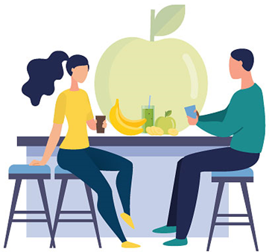
Рекомендация 6
Правильное питание
Для поддержания оптимального состояния здоровья, также важно помнить о необходимости правильно питаться и потреблять достаточное количество воды. ВОЗ рекомендует пить воду вместо сахаросодержащих напитков. Ограничьте или исключите потребление алкогольных напитков и проследите за полным исключением потребления алкогольных напитков молодыми людьми, беременными и кормящими женщинами. Также алкогольные напитки должны исключаться по причинам, связанным со здоровьем. Обеспечьте достаточное количество фруктов и овощей и ограничьте потребление соли, сахара и жира. Отдавайте предпочтение цельнозерновым, а не рафинированным продуктам.
Информация подготовлена на основе материалов ВОЗ

Slide 8
#стопкоронавирус
#здоровьевприоритете
#coronavirus
#пкцмп59
Информация подготовлена на основе материалов ВОЗ

